Slide 1
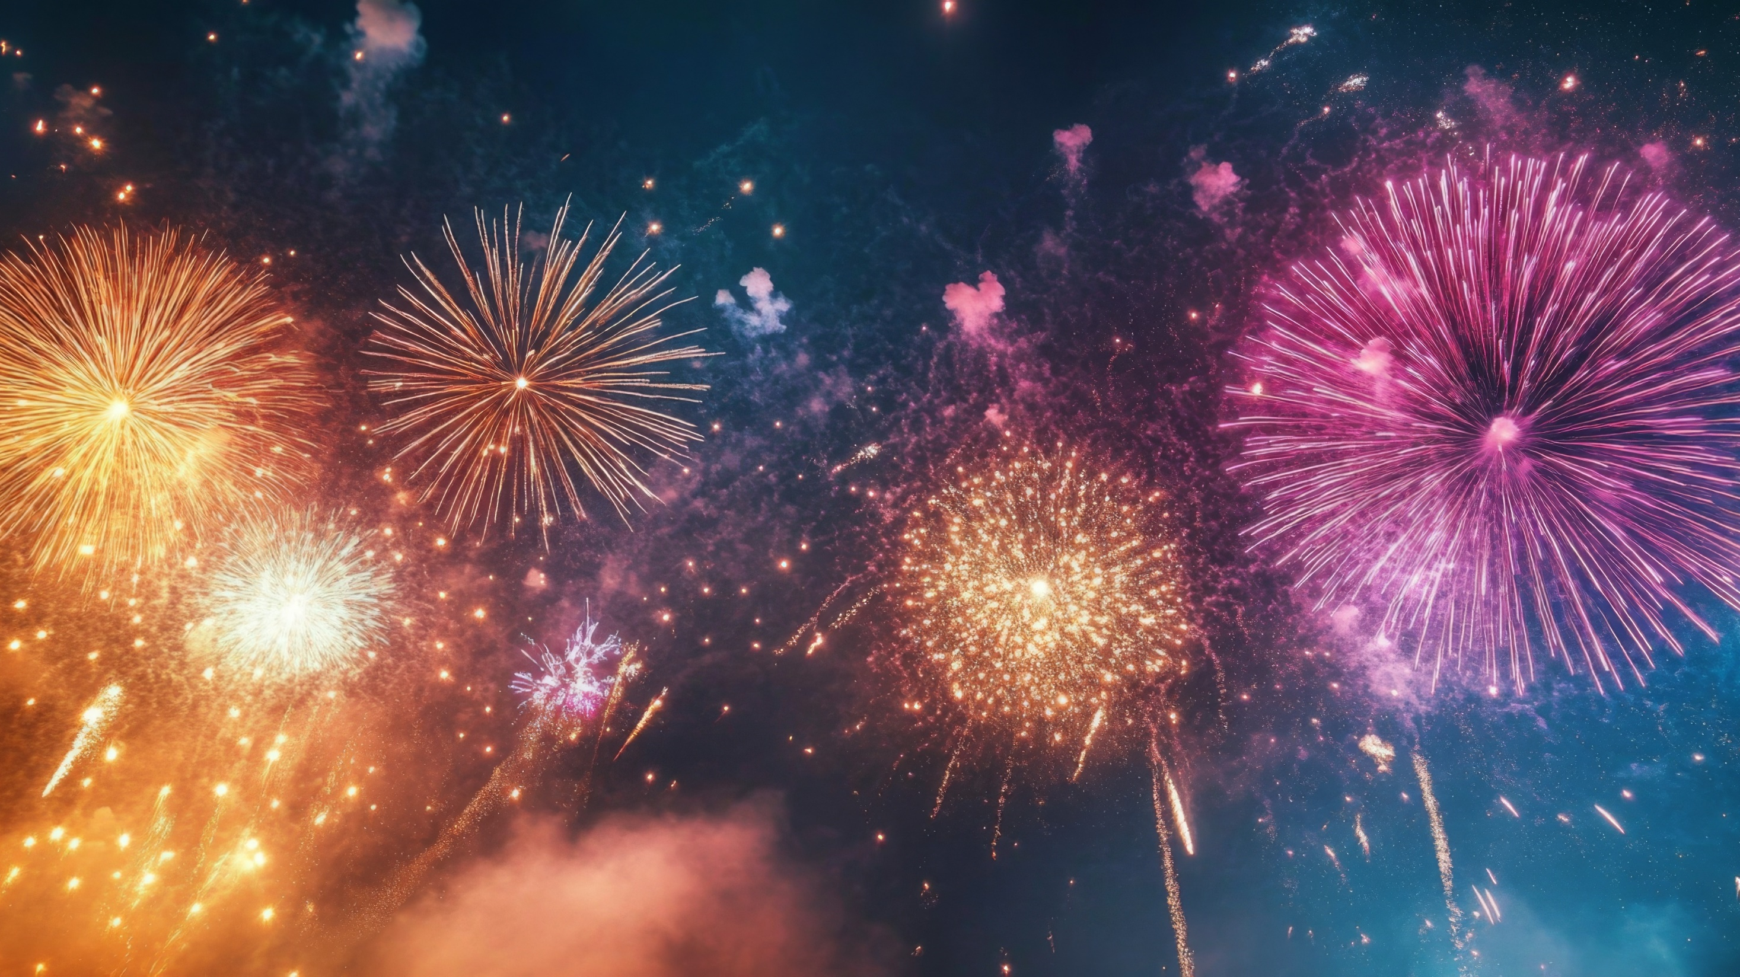
Sikker med fyrværkeri
0.-3. klasse

Slide 2
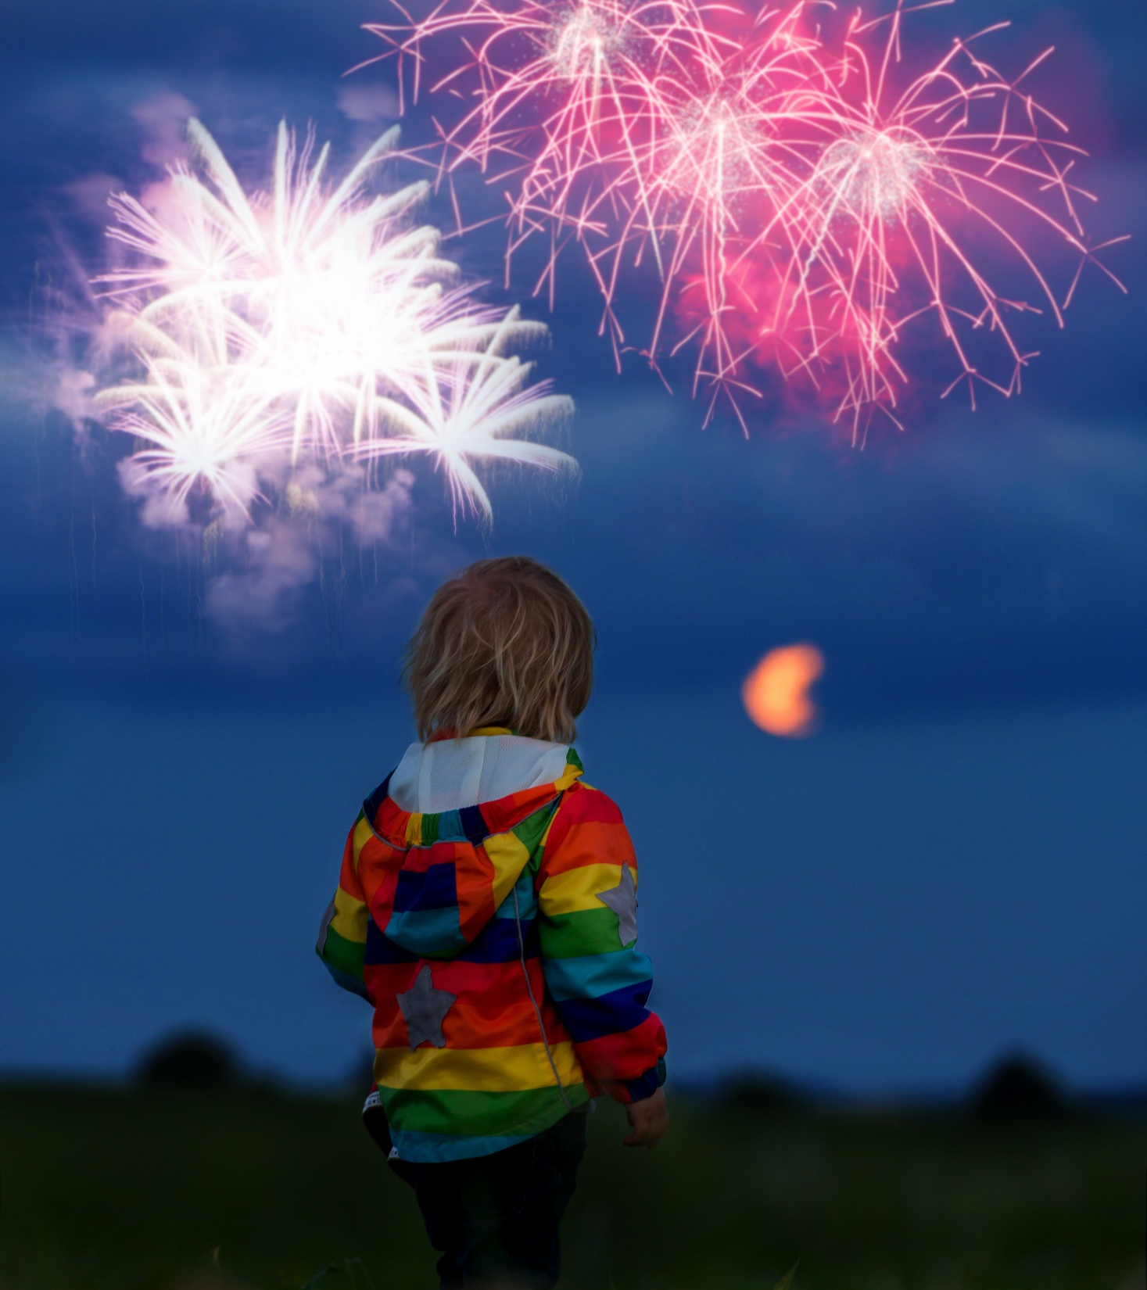
Fyrværkeri er spændende, men det kan også være farligt!
I dag skal vi lære, hvordan vi kan have det sjovt med fyrværkeri, uden at der er nogen, der kommer til skade

Slide 3
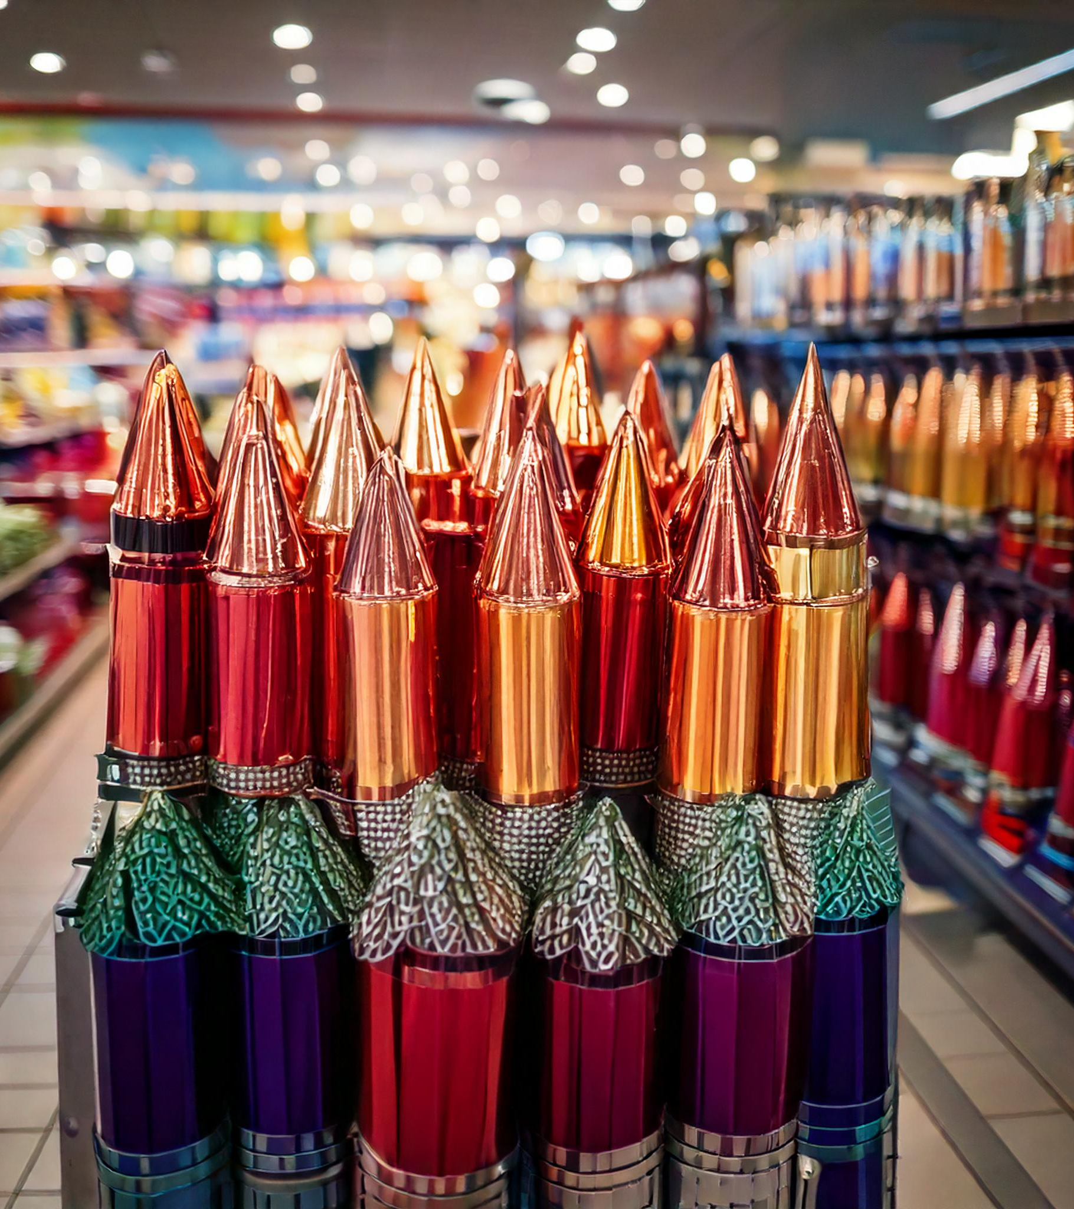
Hvornår må man købe og skyde sit fyrværkeri af?
Der må kun sælges fyrværkeri mellem d. 15. og 31. December
Men du må først fyre det af fra d. 31. december til d. 1. januar kl. 24
Så selvom du måske gerne ville prøve raketterne af med det samme, så må du vente lidt endnu!

Slide 4
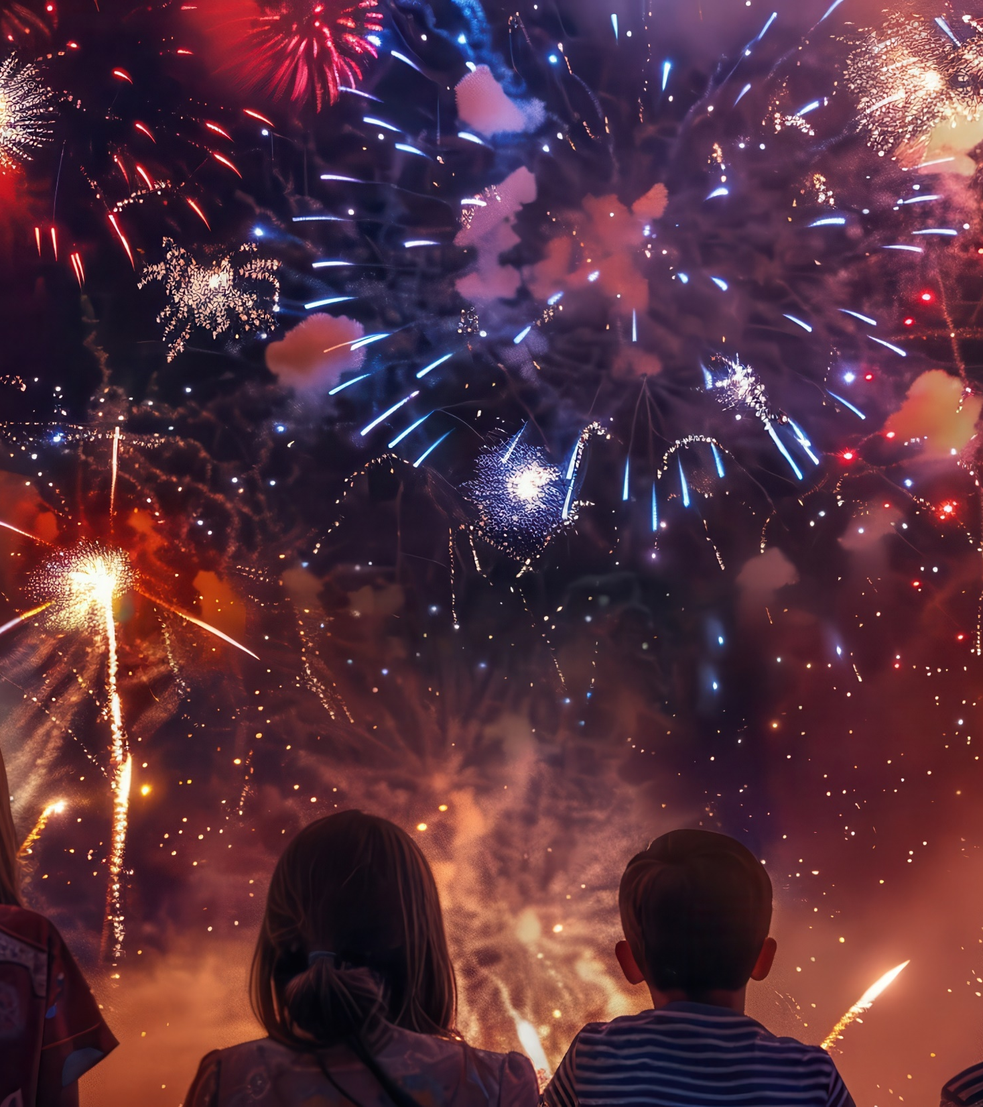
Hvor må man fyre sit fyrværkeri af?
Selvom det regner, sner eller bare er øv-vejr, så må man ikke fyre fyrvær-keri af indenfor, medmindre det står på fyrværkeriet, at det må bruges indendørs. Fyrværkeri skal altid fyres af i en sikker afstand fra huse, biler, træer og andet, der kan brænde.
Huse med stråtag skal du altid være mindst 100 meter væk fra. Det samme gælder marker med dyr og hundekenneler.
Blæser det meget, skal du være dobbelt så langt væk som i stille vejr.

Slide 5
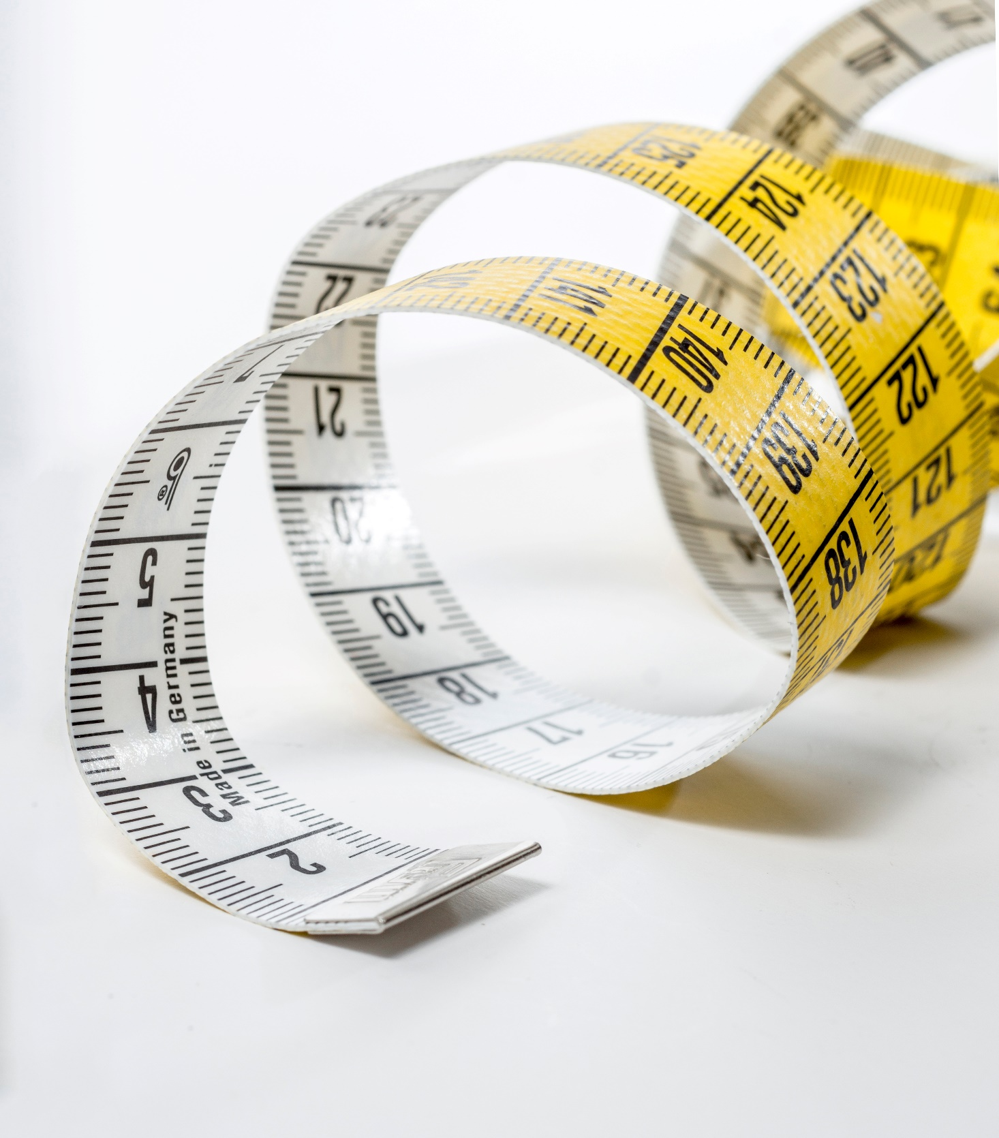
Prøv selv at måle
Kan I måle, hvor langt 100 meter er? Prøv at gå udenfor og stil jer 100 meter fra jeres lærer. Se, hvem der kommer tættest på 100 meter.
Prøv derefter at måle, hvor langt 200 meter er.

Slide 6
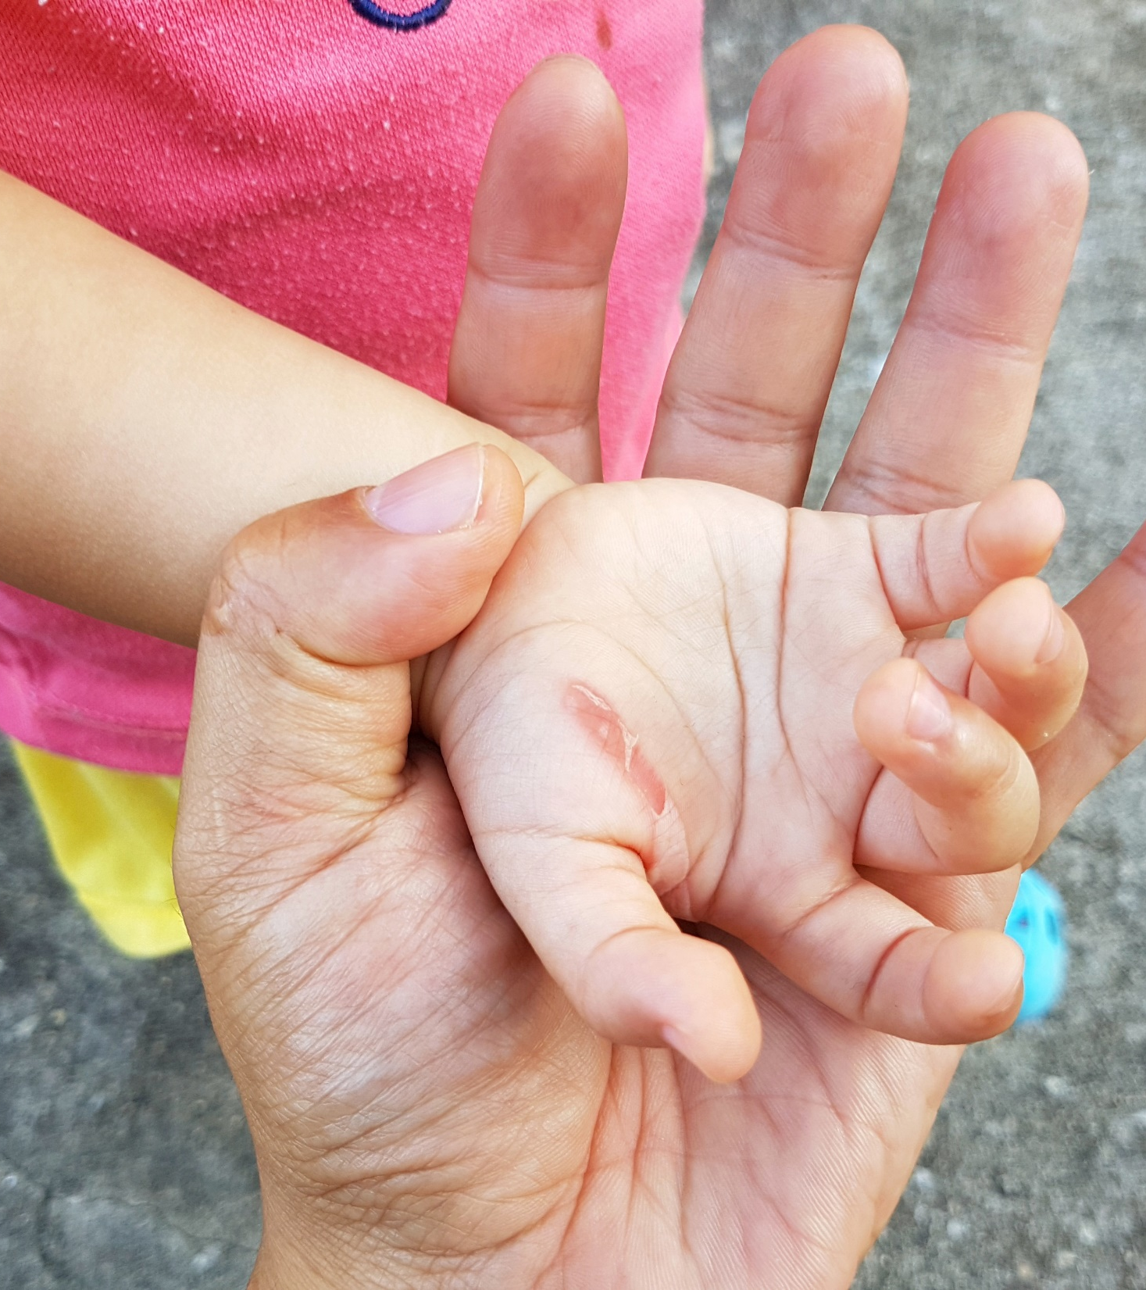
Kommer du til skade?
Hvad skal du gøre, hvis du brænder dig?

Slide 7
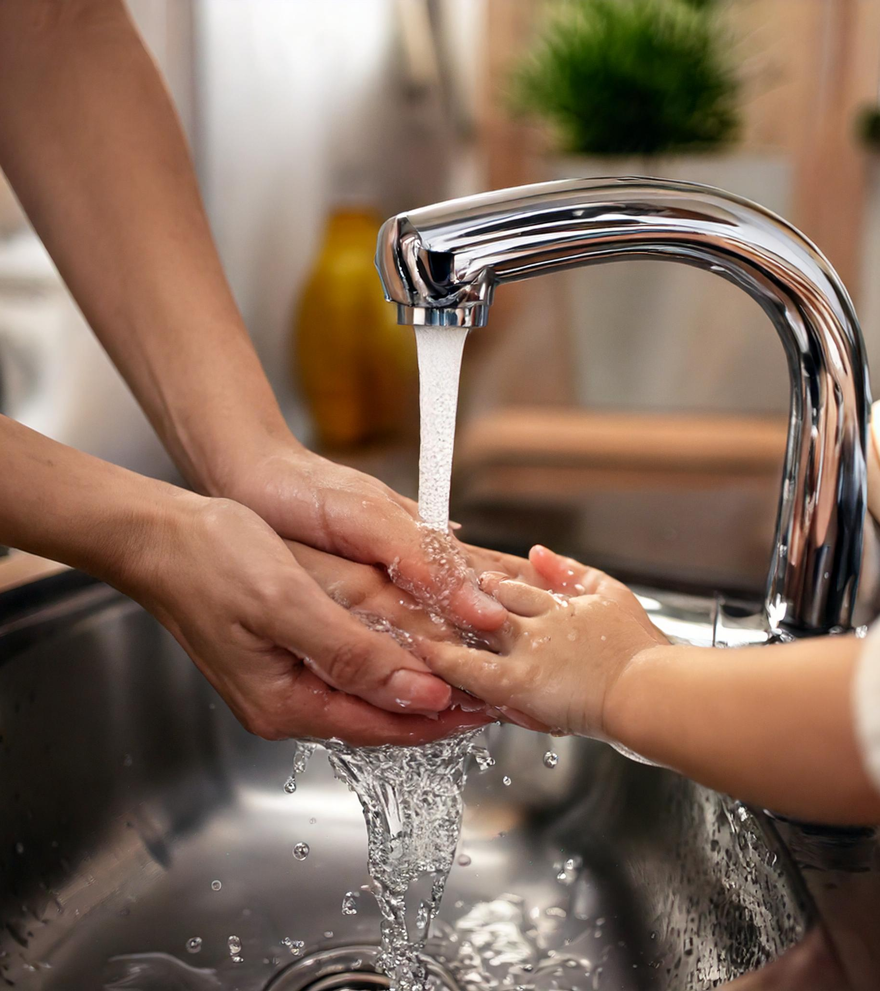
Sig det til en voksen.
Hold det brændte område under koldt vand.
7
AI-genereret

Slide 8
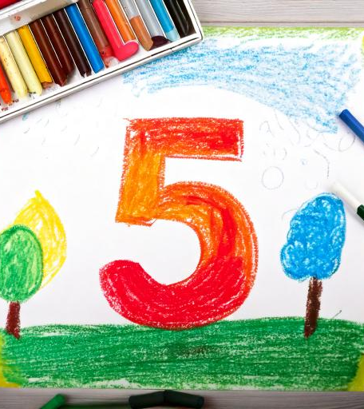
De 5 fyrværkeriråd
For at gøre det nemmere at huske, hvordan vi er sikre med fyrværkeri,
har vi lavet 5 råd, som I skal følge.

Slide 9

1. Brug altid beskyttelsesbriller
AI-genereret
De beskytter dine øjne, ikke kun når du selv skyder fyrværkeri af, men også alt det, der måske falder ned fra himlen.

Slide 10
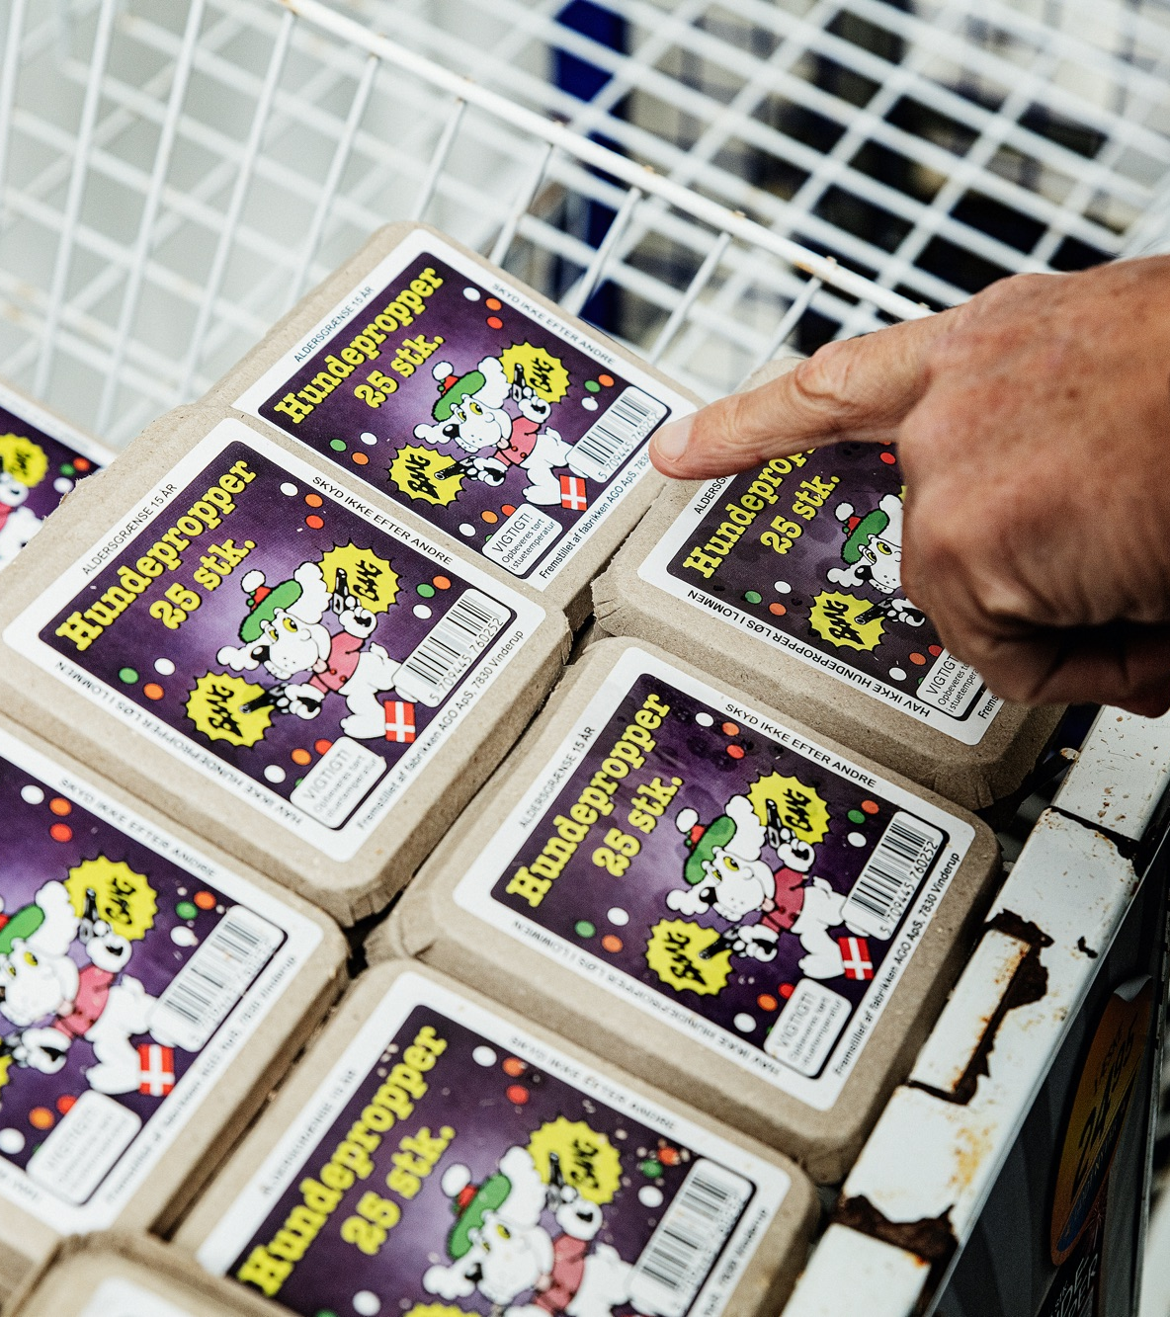
2. Brug kun godkendt og aldrig hjemmelavet eller ulovligt fyrværkeri
Fyrværkeri er farligt, og derfor skal man sikre sig, at fyrværkeriet er lavet af nogen, der overholder alle regler og har testet det godt og grundigt.

Slide 11
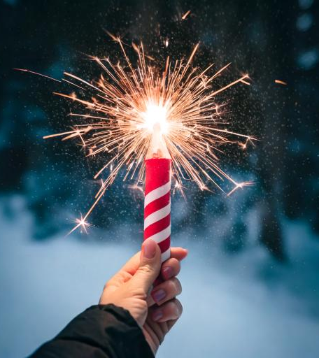
3. Hold aldrig tændt fyrværkeri i hånden
Fyrværkeri kan sige bang hurtigere end vi tror, og selvom det er et lille stykke fyrværkeri, så kan det stadig gøre store skader på hænder og fingre.

Slide 12
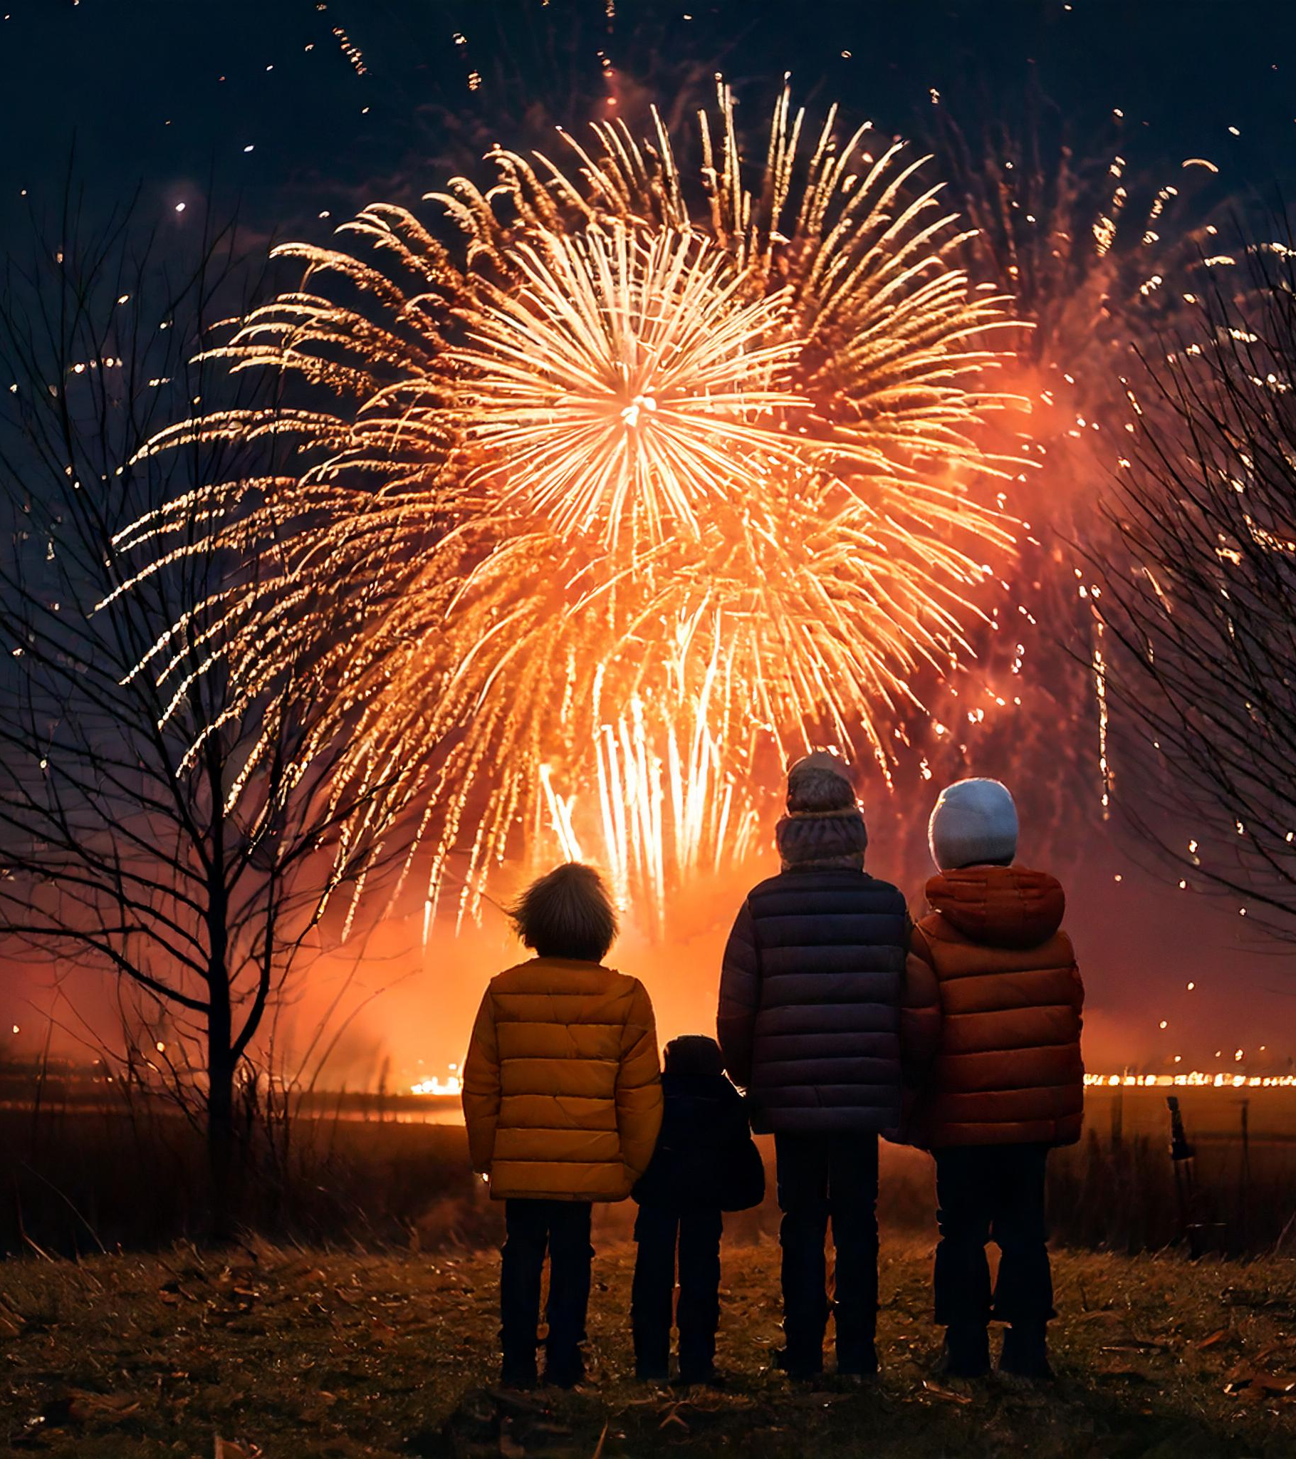
4. Hold sikkerhedsafstand og læn dig ikke ind over fyrværkeriet
Husk altid at holde den sikkerhedsafstand, der står på fyrværkeriet og læn dig aldrig henover det. Så undgår du at blive ramt i hovedet.
Opgave:
Prøv at måle sikkerheds-afstanden for forskellige former for fyrværkeri.

Slide 13
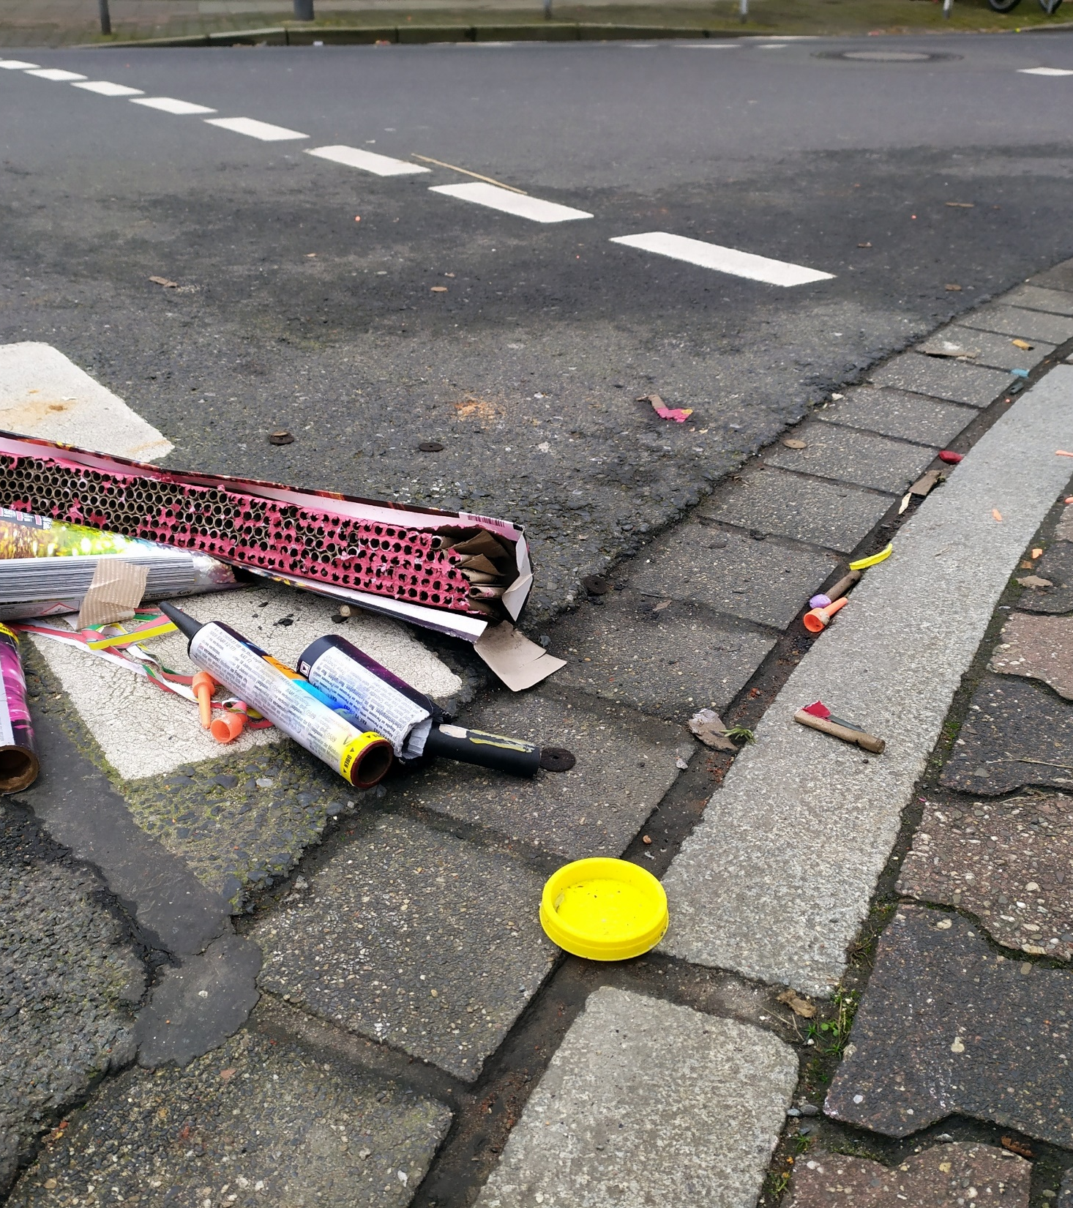
5. Gå aldrig tilbage til en fuser
Hvis raketten ikke fløj op eller heksehylet ikke skreg, så lad det ligge og vent, til en voksen kan smide det væk. Du må aldrig forsøge at tænde det igen, det kan være, at det springer, når du rører ved det.

Slide 14
Opgave

Slide 15

Tid til at lave en plakat
Nu har I lært de 5 fyrværkeriråd, men hvad med alle de andre på skolen?
I skal nu lave plakater, som fortæller om de 5 fyrværkeriråd, som I kan hænge op på skolen!
Sådan kan vi være sikre på, at alle husker rådene, både store og små.

Slide 16
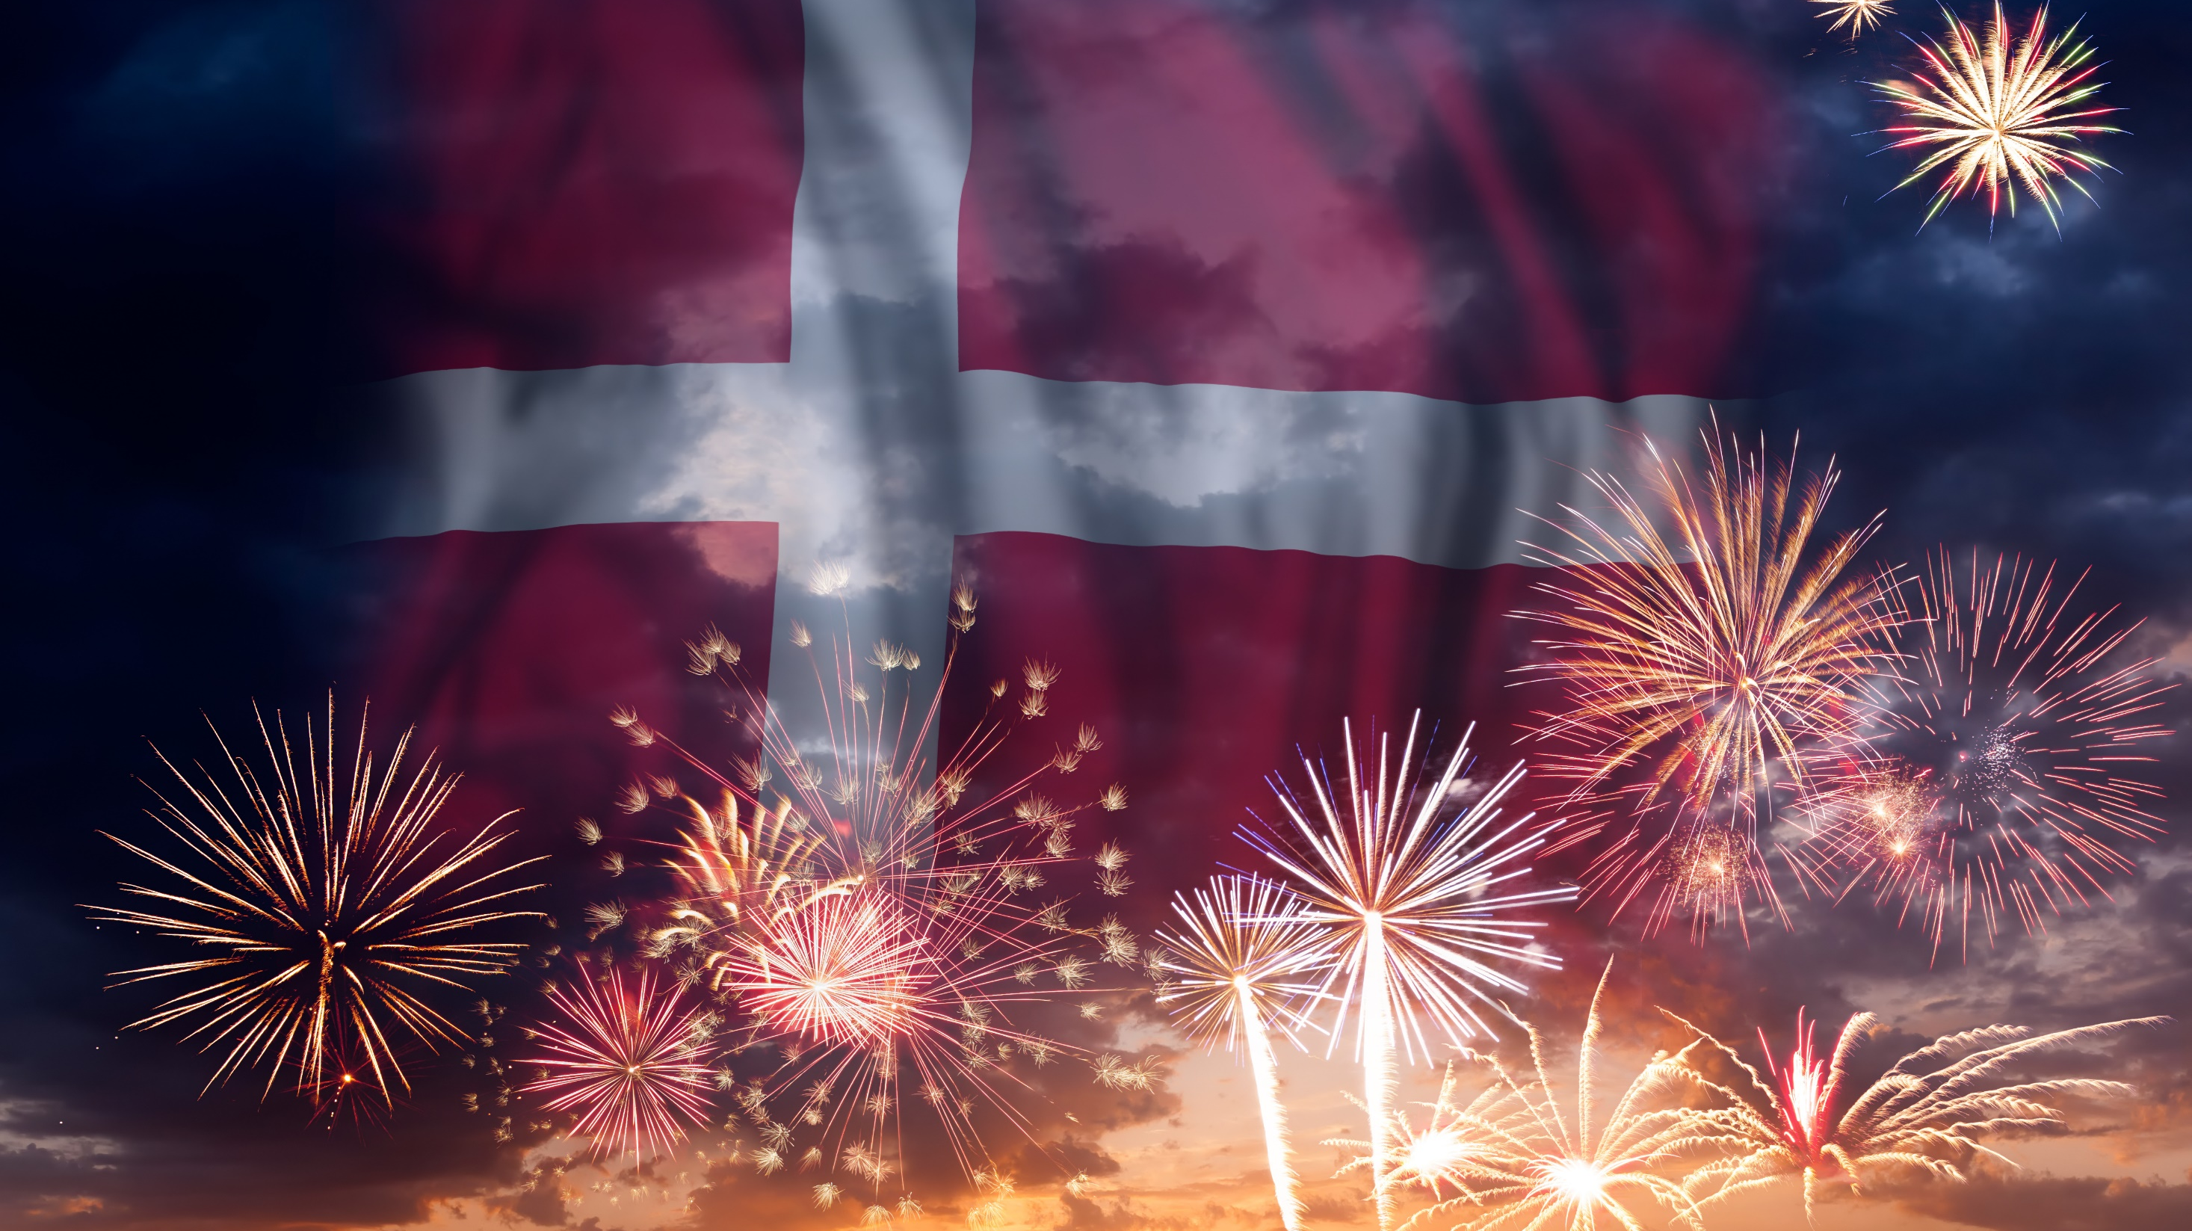
Husk fyrværkerirådene, så du kan have et godt og sikkert nytår

